Slide 1
비스 무리
독후감 기록 앱
Book Report Application Of Vismuri

Slide 2
목차
Book Report Application Of Vismuri
1. 팀 명 + 이유
2. 팀 활동 사진
3. 작품 명 및 작품 개요
4_1. 작품 내용
4_2. 코드 일부 설명
4_3. 실행 화면
5. 프로젝트 수행 방법
6. 문제점 및 해결방안
7. 기대효과 및 응용 분야
8. 마무리

Slide 3
1. 팀 명 + 이유
Book Report Application Of Vismuri
💙팀명 : 비스무리
💙이유 : 컴퓨터 비전 랩원 2명 + 그래픽스 랩원 1명
랩 이름의 ‘(컴)비’+ (그래픽)‘스’ + 무리 = “비스무리”
또, 비스무리라는 단어의 의미가 ‘색이나 모양이 비슷하면서도 다른 어중간한 모양’이라는 뜻이 마치 저희와 같아 조 이름을 “비스무리”로 짓게 되었습니다.
기존에 나와 있는 앱과 비슷하지만, 차별화가 있는, 그리고 많은 사람들이 필요로 하는 그런 앱을 제작하고 싶었습니다.

Slide 4
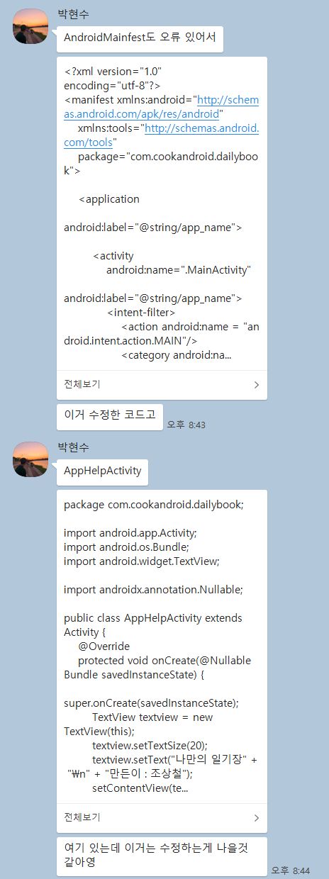
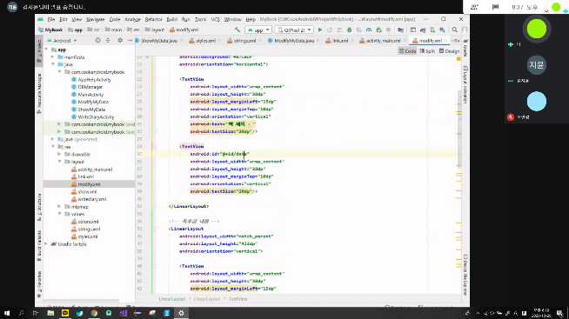
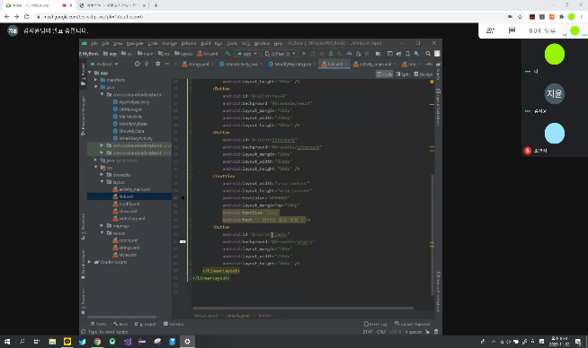
2. 팀 활동 사진
Book Report Application Of Vismuri
💙 언제 ? 💙
매주 화요일 정규 수업이 끝난 이후!
💙 어떻게 ? 💙
카카오톡, SNS 커뮤니티, Google Meet!
💙 추가적으로 💙
코드 공유 및 수정이 필요한 경우 !
화요일 이외에도 수시로 아이디어 회의 등 수시로 연락을 하면서 진행하였습니다!

Slide 5
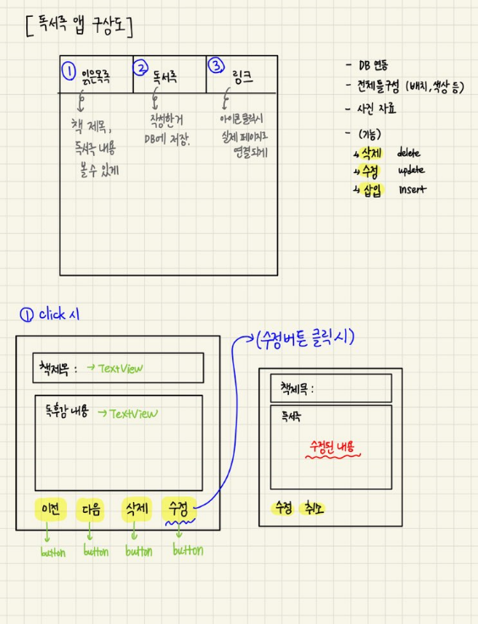
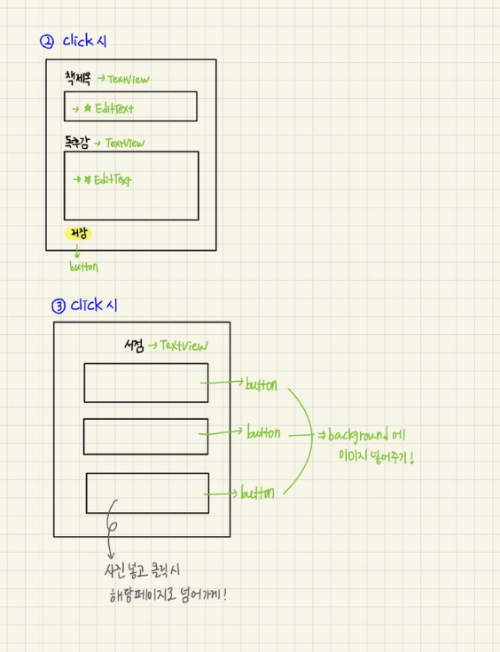
3. 작품 명 및 작품 개요
Book Report Application Of Vismuri
💙 작품 개요 :
(아이디어 동기)
무언가 우리의 생활 속에서 필요한 앱이 무엇이 있을까 생각을 했습니다. 세 학우 모두 책에 관심이 많았고, 우리가 ‘책에 관련된 내용을 다루어서 앱을 구상하면 어떨까?’ 라는 생각으로 아이디어를 생각하게 되었습니다.
저희는 초, 중학생 시절 독서록을 직접 수기로 작성하곤 했습니다. 이것을 시대가 바뀐 오늘날 앱을 통해서 기록할 수 있다면 더욱 효과적으로 사용할 수 있으리라 생각을 했고, 평소 읽던 책의 내용을 간단하게 정리하여 보관한다면 효율적으로 많은 사람이 찾는 앱을 개발할 수 있겠다는 생각도 들었습니다.
💙 작품 명 : 독후감 기록 앱
[독서록 앱 구상도]

Slide 6
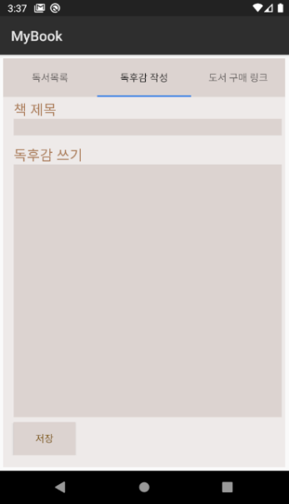
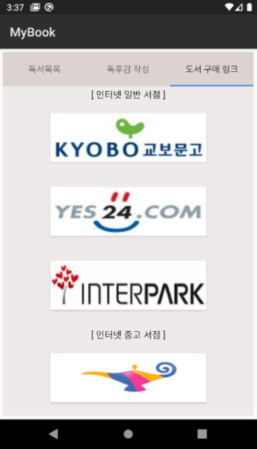
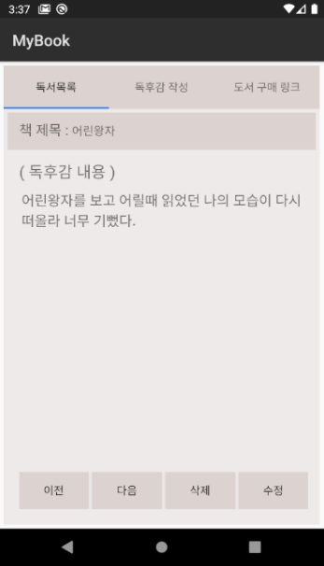
3. 작품 명 및 작품 개요
Book Report Application Of Vismuri
💙 작품 개요 :
(목적)
읽은 책의 내용을 더욱 정확하게 나만의 언어로 작성하고, DB 연결을 통해 위 앱을 통해 기록한 내용을 보관할 수 있도록 하였습니다. 한마디로 ‘독서기록 앱’ 이라고 이야기할 수 있습니다.
[실제 작품 사진]

Slide 7
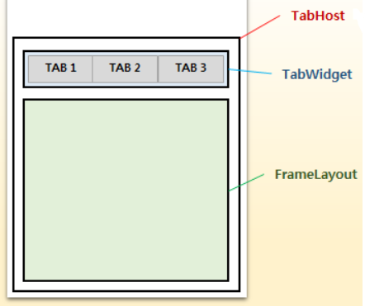
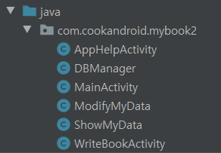
4_1. 작품 내용
Book Report Application Of Vismuri
TabWidget을 활용하여 독서 기록 앱을 제작하였습니다.
⦁ TabWidget은 기본적으로 제공되는 사용자 인터페이스
구성요소이다. 탭을 사용해서 화면의 동일한 영역에 번갈아
다른 내용을 표시할 때 사용한다.
TabWidget 클래스는 탭 위젯 안에 표시되는 탭을 추가하거나
수정, 삭제하기 위한 기능들을 가지고 있다.
⦁ TabWidget클래스를 사용하여 탭을 만들 때는 탭들이
눌려질 때 표시되는 내용을 관리하기 위한 TabHost 클래스가
필요하다.
⦁ TabHost가 관리하는 페이지 화면은 FrameLayout을
사용했다.
⦁ TabHost는 TabWidget과 FrameLayout을 포함하고 있다.

Slide 8
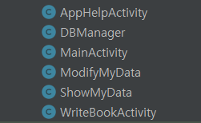
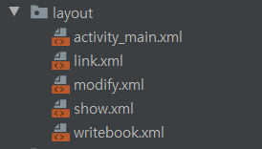
4_1. 작품 내용
Book Report Application Of Vismuri
3개의 탭 사용!
(1)독서 목록
(2)독후감 작성
(3)도서 구매 링크
사용된 파일 목록
java 파일 - xml 파일
- MainActivity.java / activity_main.xml
: TabWidget을 만들고 탭을 선택했을 때 화면을
어떤 내용으로 채울지 정하는 파일이다.
- ShowMyData.java / show.xml
: 독서 목록 탭을 선택하는 경우 처리되는 코드이다.
- WriteBookActivity.java / writebook.xml
: 독후감 작성 탭을 선택하는 경우 처리되는 코드이다.
- ModifyMyData.java / modify.xml
: 독서 목록 탭에서 수정버튼을 클릭하면 처리되는
코드이다.
- DBManager.java
: SQLiteOpenHelper를 상속받아 DB생성 및 Table
생성을 하는 클래스이다.
- AppHelpActivity.java / link.xml
: 도서 구매 링크를 안내해주는 파일이다.

Slide 9
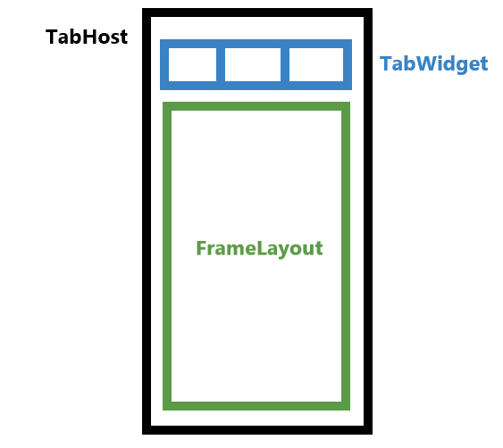
4_2. 코드 일부 설명
Book Report Application Of Vismuri
⦁ activity_main.xml
TabHost를 구성하는 레이아웃이다.
TabHost는 뷰그룹 역할을 하며 TabWidget과
FrameLayout을 포함하고 있다.
LinearLayout의 orientaion 속성을 사용하여
TabWidget과 FrameLayout을 수직으로 배치하였다.
⦁ MainActivity.java
setContent를 사용하여 탭이 눌려졌을 때
FrameLayout에 표시될 Content 뷰에 대한 리소스 id를
지정한다. 탭 내용으로 채울 액티비티를 가동하기 위해
인텐트로 설정한다.
addTab로 TabHost에 탭을 추가한다.
.

Slide 10
4_2. 코드 일부 설명
Book Report Application Of Vismuri
⦁ DBManager.java
csc라는 이름의 DB를 만들고 bookTB라는 이름의 테이블을 설계했다.
DBManager 클래스는 SQLiteOpenHelper 클래스를
상속받아 데이터베이스와 테이블을 관리하는 메소드들을
사용할 수 있다.
다른파일(ShowMyData.java,WriteBookActivity.java,
ModifyMyData.java)에서 DBManager 클래스의
객체를 만들어서 사용하도록 하였다.
Table 명 : bookTB
속성 | 데이터 유형 | 사용
Data1 | Text | 책 제목
Data2 | Text | 독후감 내용

Slide 11
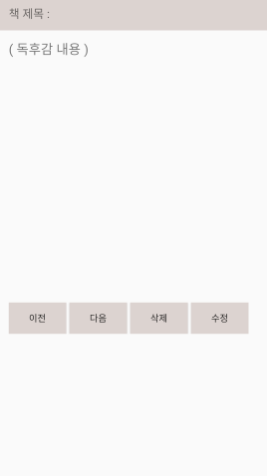
4_2. 코드 일부 설명
Book Report Application Of Vismuri
- 첫 번째 탭 -
독서 목록 탭을 선택했을 경우 제시되는 content이다.
이전, 다음 버튼을 클릭하여 독후감을 볼 수 있으며,
수정, 삭제 버튼을 클릭하여 해당 독후감을 삭제하거나
수정할 수 있다.
⦁ ShowMyData.java
첫 번째 탭을 선택했을 경우 실행되는 Activity이다.
다음버튼을 클릭했을 때 nextData 메소드가 실행되며
다음 독후감 내용이 제시된다. 이전버튼을 클릭시
previousData 메소드가 실행되며, 이전 독후감 내용이
제시된다. 삭제버튼을 클릭하게 되면 deleteData 메소드가
실행되어 현재 보여지는 독후감이 삭제된다. 수정버튼을 클
릭하면 modifyData 메소드가 실행되며 독후감을 수정할 수
있도록 다른 Activity로 화면 전환하도록 하였다.
⦁ show.xml
LinearLayout을 중첩으로 사용하여
구성하였다.
이전, 다음, 삭제, 수정 버튼은
onClick 속성을 사용하여
자바코드에서 쉽게 이벤트를
처리할 수 있도록 하였다.

Slide 12
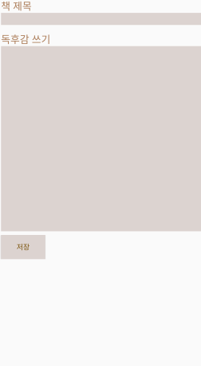
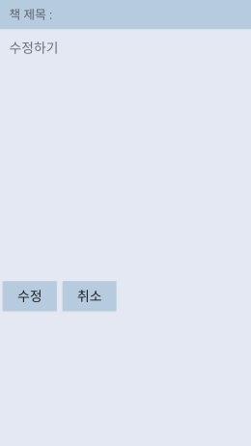
4_2. 코드 일부 설명
Book Report Application Of Vismuri
- 두 번째 탭 -
독후감 작성 탭을 선택했을 때
제시되는 content이다.
독후감 작성 영역에서 독후감을
모두 쓴 후에 화면 하단 우측에 있는
저장버튼을 클릭하면 독후감이 저장된다.
⦁ writebook.xml
show.xml 파일과 같이 LinearLayout을 중첩으로
사용하여 구성하였다
⦁ WriteBookActivity.java
두 번째 탭을 선택했을 경우 실시되는 Activity이다.
SQLite insert into 문법을 사용해서 제목과 독후감
내용을 bookTB 테이블에 저장하도록 했다.
⦁ modify.xml
LinearLayout을 중첩으로 사용하여
구성하였다.
LinearLayout 뷰 그룹 안에 3개의
LinearLayout을 수직으로 배치하였다.
세 번째 LinearLayout은 저장 버튼과
취소버튼을 수평으로 배치하였다.

Slide 13
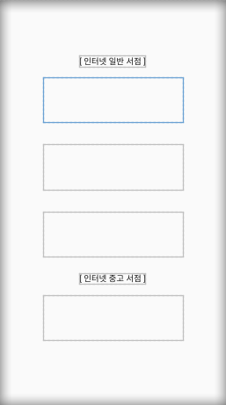
4_2. 코드 일부 설명
Book Report Application Of Vismuri
세 번째 탭 –
도서구매링크 탭을 선택했을 때 제시되는 content이다.
이미지 버튼을 클릭하면 각 서점의 홈페이지로 연결이 된다.
⦁ link.xml
아이콘들을 중앙에 배치시켰고
이미지 버튼의 크기를 지정했다.
LinearLayout 뷰 그룹 안에 텍스트와
이미지 버튼을 수직으로 배치하였다.
⦁ AppHelpActivity.java
각 버튼을 클릭하면 해당 서점의
홈페이지로 이동하도록 제작하였다.

Slide 14
4_2. 코드 일부 설명
Book Report Application Of Vismuri
- 기타 코드 -
⦁ AndroidManifest.xml
5개의 Activity 파일을 모두 AndroidManifest.xml
파일에 등록했다.
등록하는 위치는 <application>안이다.
⦁ string.xml
리소스 values 디렉토리에 있는 string.xml 파일 내용
이다. app_name은 AndroidManifest.xml
파일에서 앱 이름으로 사용하였다.
mbookname와 mcontent는 독후감 작성 탭으로
writebook.xml 파일에서 사용한다.
⦁ ModifyMyData.java
독후감 내용을 수정하는 Activity이다.
수정 버튼을 클릭하면 UPDATE SET 명령이 실행되어
독후감 내용이 수정되어 저장된다.

Slide 15
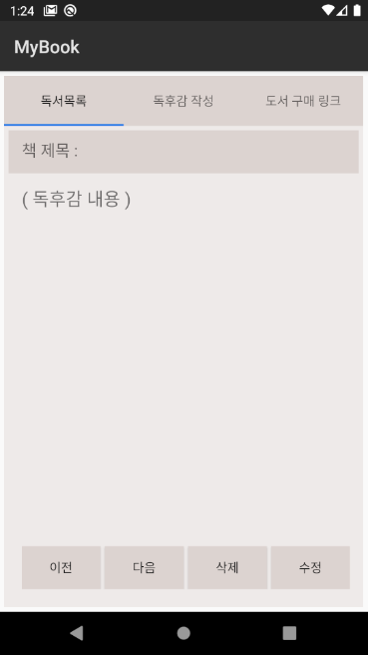
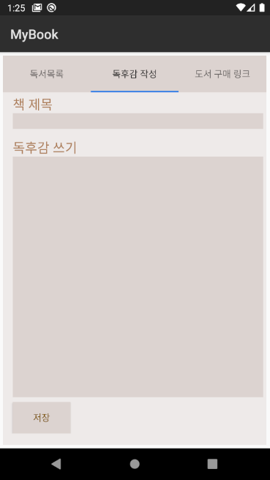

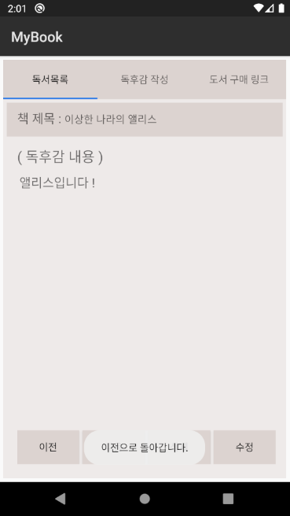
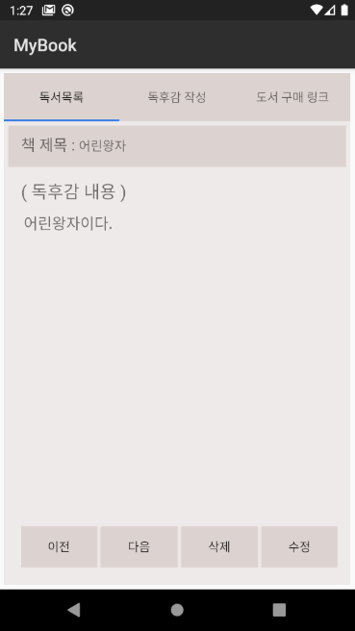
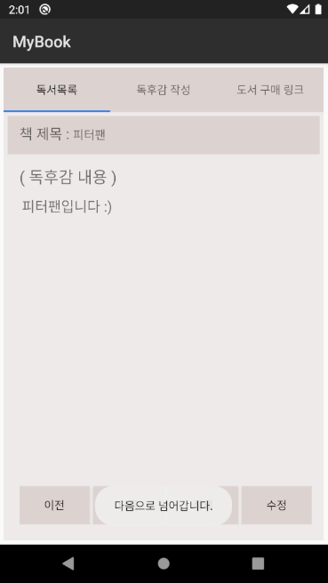
4_3. 실행 화면
Book Report Application Of Vismuri
[독서목록 – 독후감 작성 – 도서 구매 링크]
(이전/다음 버튼 클릭 시)

Slide 16
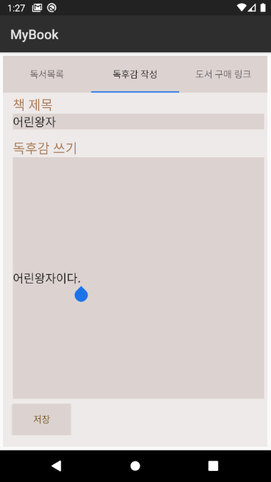
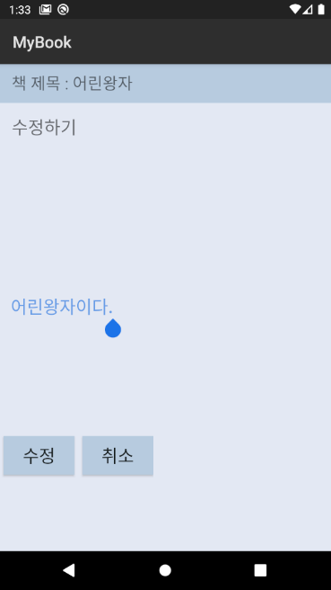
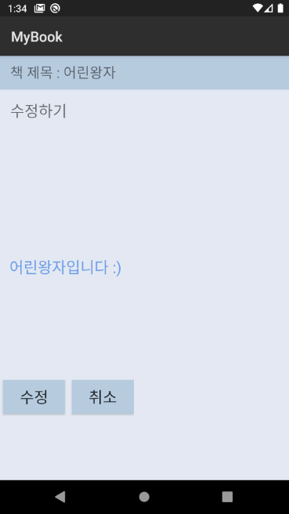
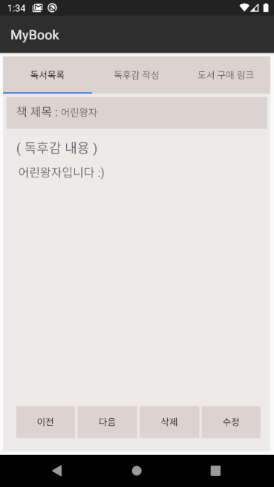
4_3. 실행 화면
Book Report Application Of Vismuri
[독후감 작성]
→ 저장 버튼 클릭 시 독서목록에서 확인 가능
(수정 버튼 클릭 시)

Slide 17
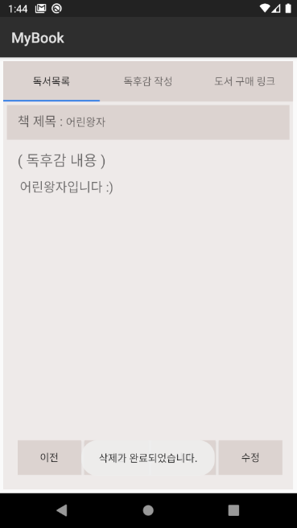
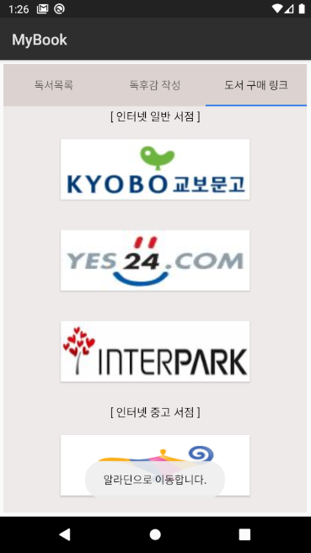
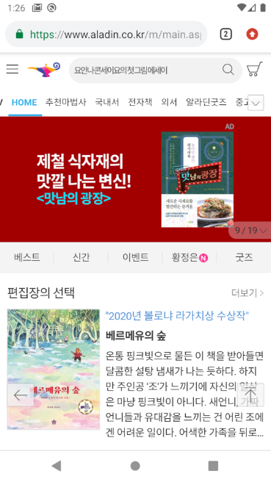
4_3. 실행 화면
Book Report Application Of Vismuri
(삭제 버튼 클릭 시)
[도서 구매 링크]

Slide 18
5. 프로젝트 수행 방법
Book Report Application Of Vismuri
💙 중간고사 이전 : 전체적인 틀, 기능을 구상
💙 중간고사 이후 : 코드를 작성하면서 각자의 코드를 연결하기.
💙 10월 말~11월 : 오류를 수정, 내용을 첨부하며 부족한 부분 채워 나가기.
💜 아이디어 구상, 간단한 회의 : 카카오톡 사용
💜 오류, 문제 해결, 코드 작성 : 구글 Meet 사용
각자 화면을 공유하면서 오류가 난 코드 부분을 직접적으로 확인하고 비교하면서 수정했습니다.
음성으로 이야기하다 보니 바로바로 커뮤니케이션을 할 수 있어서 더 좋았습니다.
주요 기능별로 나누어서 각자의 역할을 분배한 후, 각각 맡은 부분의 코드를 맡아서 xml, java를 맞추어 코드를 작성한 후, 모여서 이 코드를 연결하는 코드를 같이 작성하였습니다.

Slide 19

6. 문제점 및 해결방안
Book Report Application Of Vismuri
프로젝트를 진행하는 데 있어서 탭을 분리한 후 각자 코드를 짜서, 합치기로 했는데 아무래도 프로젝트 명, 개개인이 설정한 변수 명, 패키지 명 등이 다르다 보니까 합쳤을 때 오류가 자주 발생하기도 했습니다.
코드를 구상하다 보니 클래스, XML 파일 개수가 많아지고 코드를 하나하나 보는 데 있어서 굉장히 어려움이 많기도 했습니다. 그래서 저희는 틀 구상, 아이디어 회의 등을 카카오톡 채팅방뿐만 아니라 구글Meet를 사용하여 실제 구동이 되는지, 코드의 어느 부분이 오류가 나는지 등을 살펴볼 수 있었습니다.

Slide 20
6. 문제점 및 해결방안
Book Report Application Of Vismuri
회의 시간을 정해서 각자 생각하고 구상한 것들을 이야기하고, 어떤 방향으로 어떤 기능을 나누어서 코드를 작성할지 토의한 후, 개개인이 각자 코드를 작성해오기도 하고, 구글 meet를 켜놓고 대화를 하면서 코드를 작성하기도 했습니다.
정말 수많은 오류가 발생했고, 가장 기억에 남는 것은 XML의 android:onClick 부분에서 ‘data’를 ‘date’로 잘못 기재해서 위 오타를 찾는데 굉장히 오랜 시간이 걸린 것이었습니다. 위의 부분을 수정하여 자바 코드와 이름을 맞춰 실행하였더니 정상적으로 실행이 되었습니다.

Slide 21
7. 기대 효과 및 응용 분야
Book Report Application Of Vismuri
모두가 책이라는 공통된 관심사를 가지고 있는 앱을 개발하게 되면서 서로가 평소 독서록을 작성할 때 불편하게 느끼던 요소들을 이야기 하는 시간을 가졌습니다.
그 결과, 조원들이 곹공통적으로 지적한 요소는 “지하철 및 버스와 같은 대중교통 이동 시 읽은 부분의 독서록을 그때그때 쓸 방법이 없었다는 것” 이었습니다.
따라서, 모든 조원들이 개인 독서록 앱을 만든다는 해당 아이디어에 만장일치로 찬성했고 기획 및 디자인 제작에는 순조롭게 진행되었습니다.

Slide 22

7. 기대 효과 및 응용 분야
Book Report Application Of Vismuri
국가 도서관 통계 시스템에서 조사한 2017년도의 우리나라의 2017년도 대출 도서 수는 시도에 설립된 공공도서관 기준 합계 48,777,899권이며, 주요 대도시가 아닌 공공 도서관과 사립 도서관의 경우 더 높게 측정될 것으로 예상됩니다.
따라서 많은 이들이 독서 이후 기록을 남기는 방법을 필요로 할 것이며, 이러한 부분에서, 개인 독서록 앱이 많은 사용을 기대할 수 있다고 생각합니다.

Slide 23
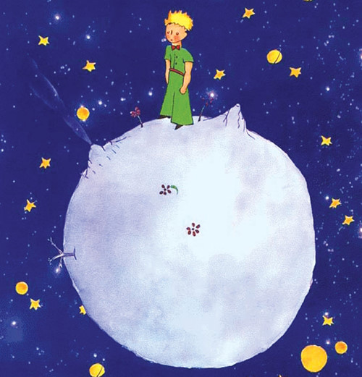

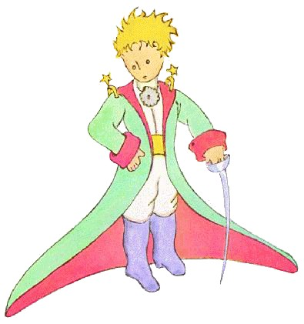
8. 마무리
Book Report Application Of Vismuri
💙 후기 💙
아무래도 전공 지식에 대해 많이 부족한 상태에서 진행하다 보니 어려움이 많았습니다.
시간적으로 여유가 있던 편이 아니라 조금 더 시간과 노력을 쏟지 못한 것이 아쉽고 기회가 된다면 완성도 높은 프로젝트로 공모전을 다시 참여하고 싶습니다 ☺
💙 내용을 더 추가할 수 있다면? 💙
삭제 버튼 클릭 시, 화면에서도 바로 지워지게 설정!
이전, 다음 버튼 클릭 시, 내용이 없을 경우 “저장된 내용이 없습니다. ” 라고 출력하기!
내용 추가 시, 이미지도 같이 첨부할 수 있게 !
제목도 수정할 수 있게 설정!

